Slide 1
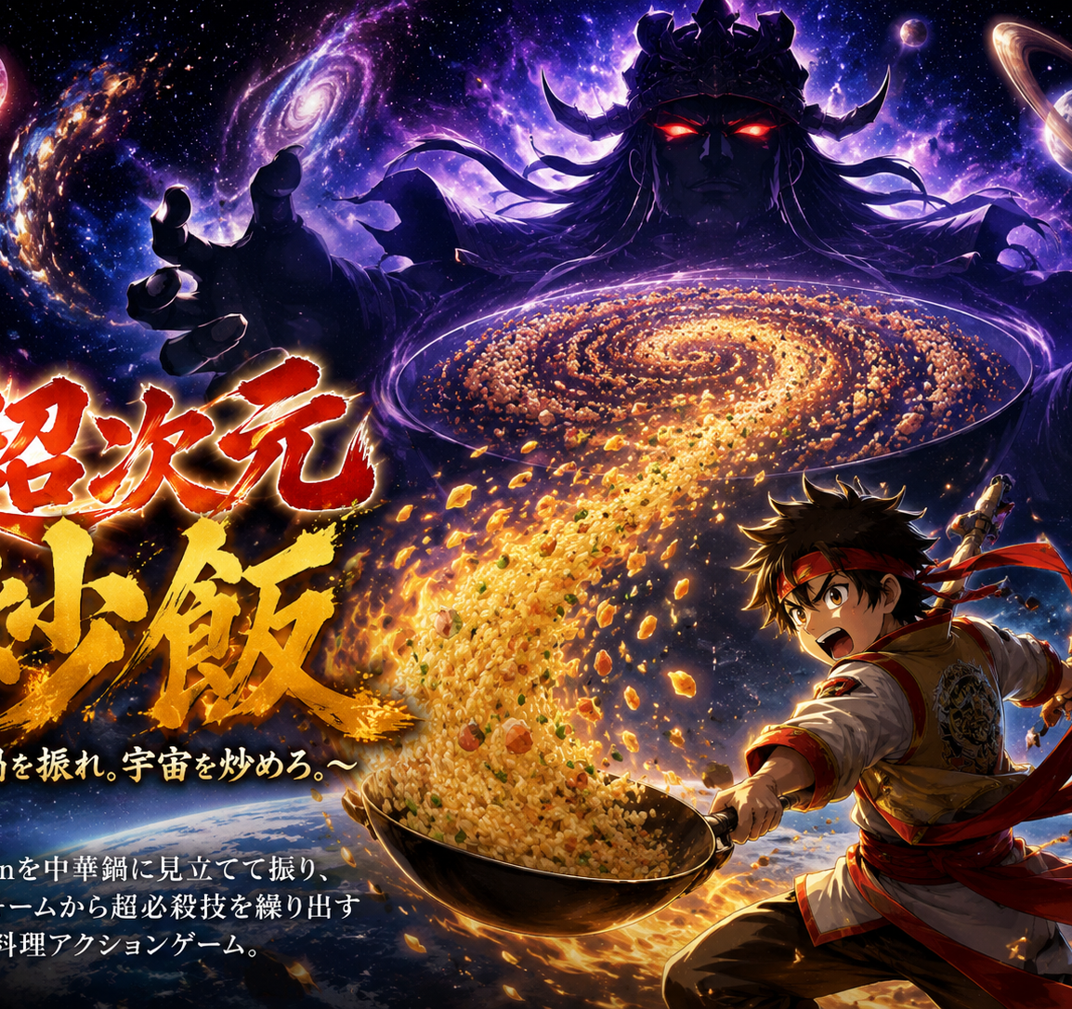
3D COOKING ACTION / PROTOTYPE
FriedRiceGame
鍋を振れ。
必殺技で、炒飯を魅せろ。
ゲームプランナー応募用 企画書（仮題）
正式タイトル：要確認

Slide 2
GAME DESIGN DOCUMENT
料理の手触りを、必殺技の爽快感へ
中華鍋を振る
＋
米が物理で舞う
＋
コマンドを決める
“日常の料理動作”を、
短時間で熱くなれるスコアアタックへ。
鍋振り・物理挙動・スローモーション・炎の龍・効果音を一続きにし、入力した瞬間から結果まで気持ちよくつなげる。
出典：Assets内の実装スクリプト／ゲーム企画書下書き
02

Slide 3
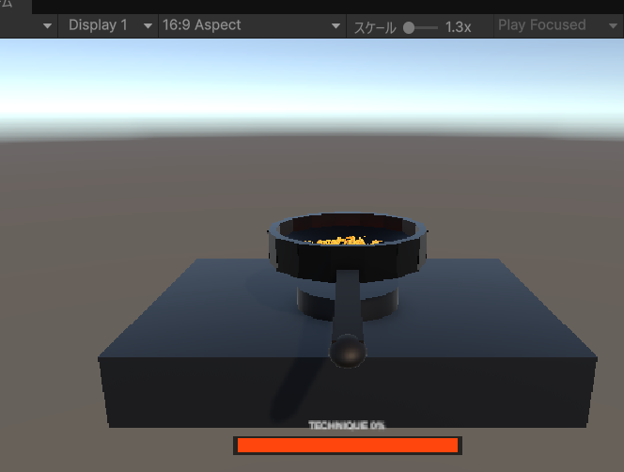
GAME DESIGN DOCUMENT
60秒で“振る・溜める・決める”
中華鍋を振って得点し、
必殺技で一気に伸ばす。
60秒
1プレイ
100点
鍋振り1回
1,000点
必殺技成功
想定ターゲット：要確認
現状はPC・キーボード・1人用として実装
出典：GameSessionController.cs / SlowMotionCommandSystem.cs
03

Slide 4
GAME DESIGN DOCUMENT
短い判断の連続が、次の鍋振りを誘う
振る
溜める
挑む
決める
1
2
3
4
Space
+100点 / ゲージ+25%
ゲージMAX
クールタイム完了
Pで開始
2.8秒コマンド
龍昇飯
+1,000点
TIME UP → A / B / Cランク → Rキーですぐ再挑戦
出典：PanTossController.cs / SlowMotionCommandSystem.cs / GameSessionController.cs
04

Slide 5
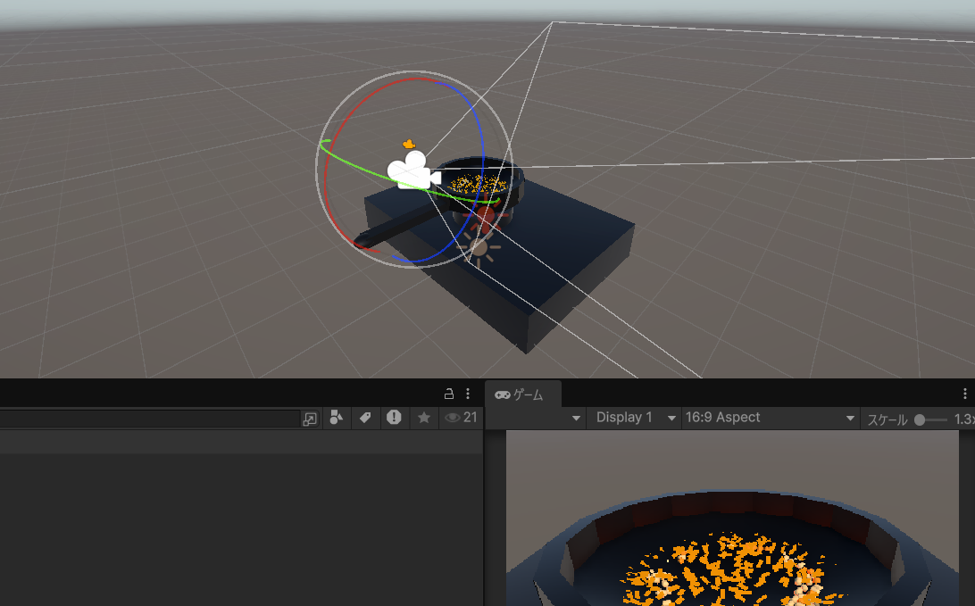
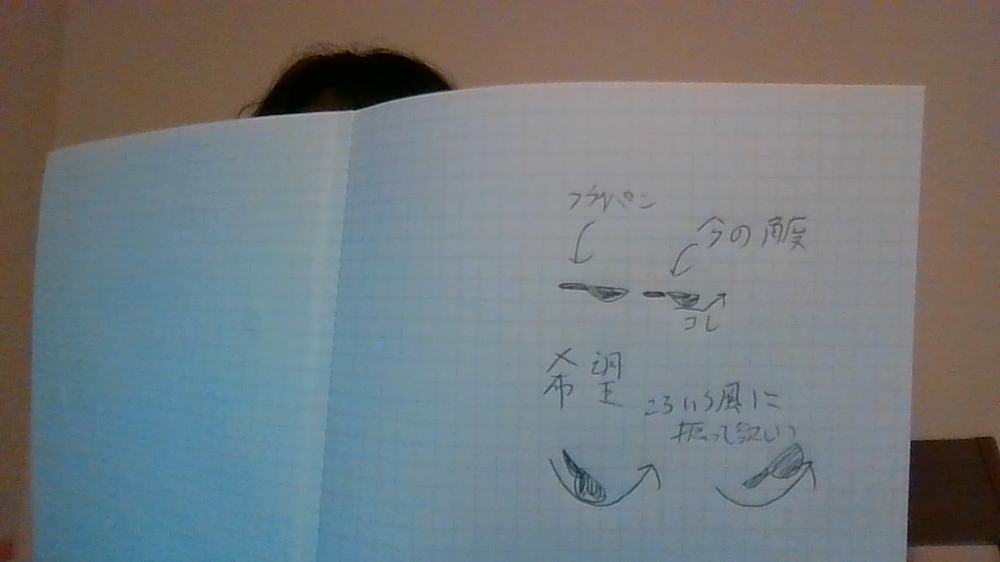
GAME DESIGN DOCUMENT
鍋は“下から上へ弧を描く”
予備動作
手前・下へ引く
振り上げ
前方・上へ
ベジェ曲線で加速
Rigidbodyの米・卵・ネギが鍋の動きに反応。透明な筒状ガイドと持ち手側ガードで、遊びやすさも調整している。
出典：PanTossController.cs / RiceSpawner.cs / RiceGuideTube.cs／制作者スケッチ・Unity画面
05

Slide 6
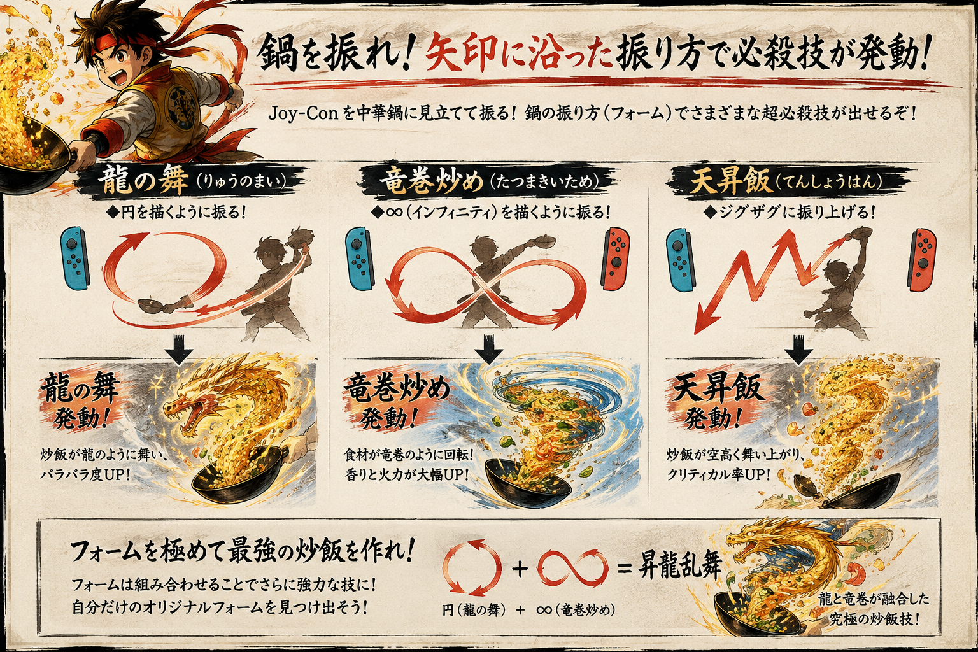
GAME DESIGN DOCUMENT
発動タイミングはプレイヤーが選ぶ
必殺技の条件
鍋振り4回でゲージMAX
10秒のクールタイムが完了
鍋振り中でないときにPキー
A → D → W → SPACE
制限時間 2.8秒 / スロー倍率 0.18
出典：SlowMotionCommandSystem.cs／初期コンセプト図
06

Slide 7
SPECIAL TECHNIQUE
龍昇飯は、成功のご褒美を重ねる
01
02
03
04
上昇
追従
急降下
炸裂
米が螺旋状に舞う
龍と炎が立ち上がる
カメラが見上げる
専用SEを再生
龍と米が鍋へ落下
カメラが迫る
着地・画面揺れ
米を物理で爆発
演出中は鍋操作をロックし、成功演出に集中させる。
出典：DragonRiseTechnique.cs
07

Slide 8
GAME DESIGN DOCUMENT
一目で状況がわかり、すぐ再挑戦できる
左上
中央下
右上
SCORE
TECHNIQUE
COOLDOWN
鍋振りと必殺技の成果を即時表示
白地に赤いゲージを％で表示
時計回りに充填しREADYを通知
A 5,000点〜
B 2,500点〜
C 〜2,499点
出典：SlowMotionCommandSystem.cs / GameSessionController.cs
08

Slide 9
GAME DESIGN DOCUMENT
プロトタイプで“遊びの核”まで実装
ACTION
SYSTEM
PRESENTATION
鍋の弧運動
米・卵・ネギの物理
透明ガイドコライダー
曲面の鍋メッシュ
60秒ゲーム
スコア・ゲージ
クールタイム
コマンド判定
A/B/Cリザルト
龍・炎・爆発VFX
追従カメラ・画面揺れ
調理音・鍋振り音
必殺技専用SE
企画 → 実装 → 手触り調整を反復し、入力から結果までのゲームサイクルを成立させた。
出典：Assets/scripts内の各実装スクリプト
09

Slide 10
GAME DESIGN DOCUMENT
次は“遊び方の幅”を増やす
実装候補（仕様は要確認）
作品のアピールポイント
2種類目の必殺技
身近な料理動作を、
自分で発動タイミングを選び、
必殺技で決めるゲームへ。
炒め方・コンボ・こぼれ量の評価
タイトル／チュートリアル／設定画面
モデル・背景・UI・VFXの製品版調整
ランキング・記録保存・入力デバイス拡張
短いプレイの中に、操作・判断・成功演出・再挑戦を凝縮した3D料理アクション。
正式タイトル／ターゲット／2つ目の必殺技：要確認
出典：GameDesignDocument.md／Assets内の実装スクリプト
10

